Slide 1
Проект ученицы 3 «А» класса Средней школы №5 г. Реутов Авдахиной Софии Руководитель: Николина Елена Юрьевна
АКВАФАБА

Slide 2
Изучить и найти ответы на следующие вопросы: 1. Что такое аквафаба? 2. Может ли аквафаба заменить яичный белок? 3. Приносит ли пользу аквафаба?
Цель работы

Slide 3
Вступление
Пищевая аллергия к куриному яйцу - актуальная проблема педиатрической практики. По данным мировой литературы, аллергия к куриному яйцу встречается у 1.8%-2% детей младше 5 лет и занимает второе место в структуре причин пищевой аллергии у детей раннего возраста после коровьего молока.
Аквафаба – это настоящая находка для людей, которые не едят яйца. В пост это просто незаменимый ингредиент, часто ее используют вегатарианцы, так как не едят животную пищу. Я решила подробнее изучить тему аквафабы и выдвинула несколько гипотез.

Slide 4
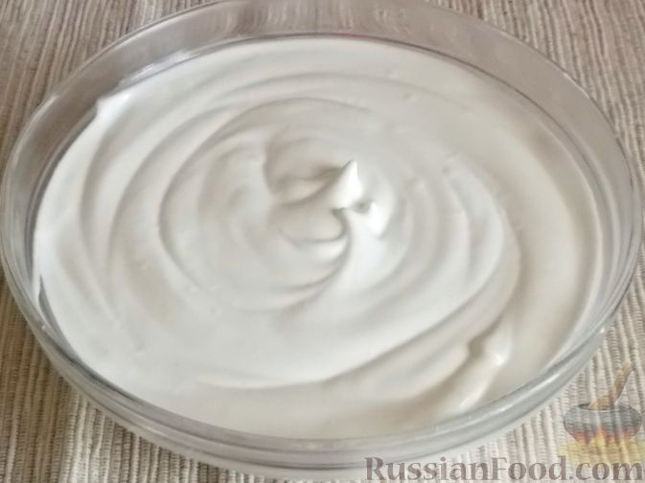
Мои гипотезы
Допустим аквафаба может имитировать функциональные свойства яичного белка.
Допустим аквафабу можно использовать в кулинарии.
Как я проверила свои гипотезы:
Нашла информацию в интернет-ресурсах.
Провела опыты.

Slide 5
Что такое аквафаба?
Аквафаба (от лат. aqua — вода, faba — фасоль, бобы) — это название вязкой жидкости, полученной в результате отваривания плодов бобовых культур таких, как нут, фасоль, горох.
Благодаря своей способности имитировать функциональные свойства яичного белка,
аквафаба может быть использована в качестве прямой замены яичных белков в некоторых
кулинарных рецептах.

Slide 6
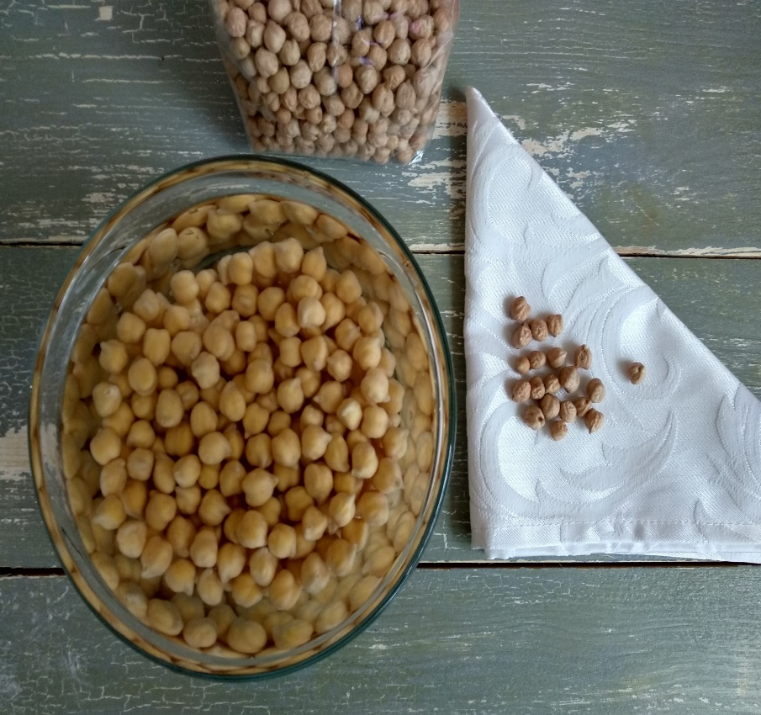
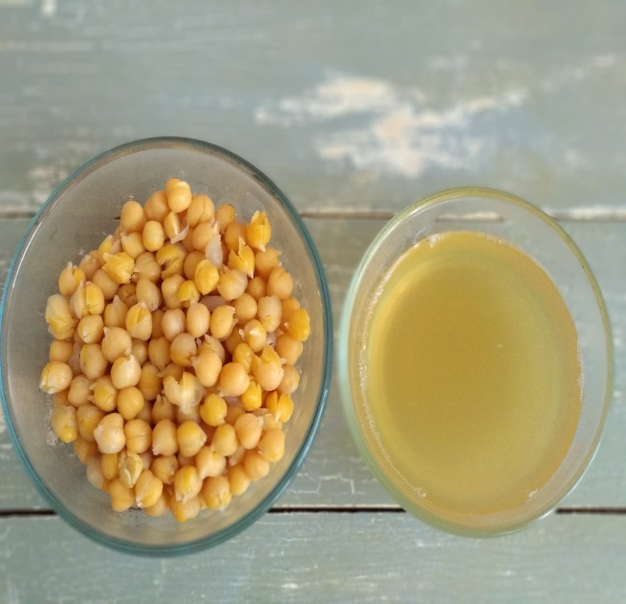
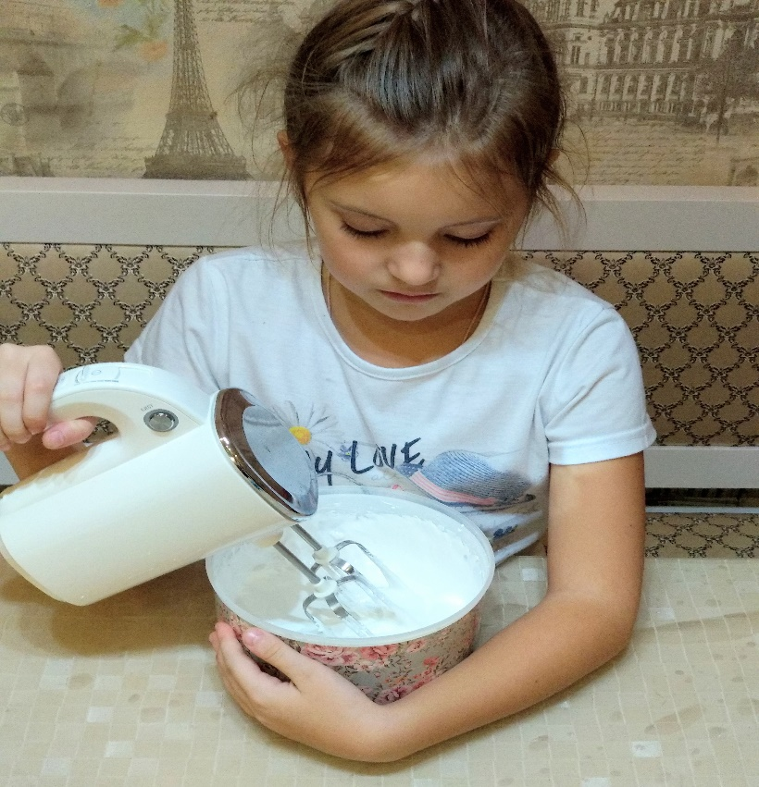
Для того что бы понять может ли аквафаба имитировать
функциональные свойства белка я провела следующий опыт.
Замочила на ночь нут. Варила нут до мягкости под крышкой, примерно 2 часа.
Слила нутовый отвар (аквафабу), процедила через сито.
Взбила миксером на большой скорости до белой пены.
Вывод: таким образом опыт подтвердил мою гипотезу и я убедилась, что аквафабу можно взбить до белой пены, также как и яичный белок.

Slide 7
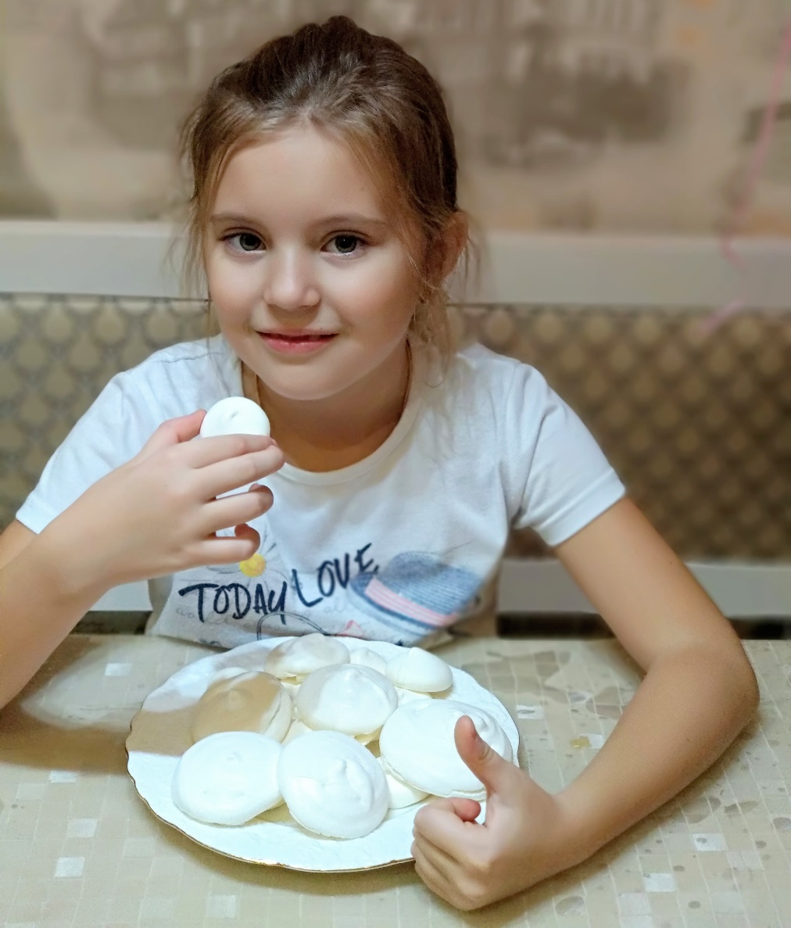
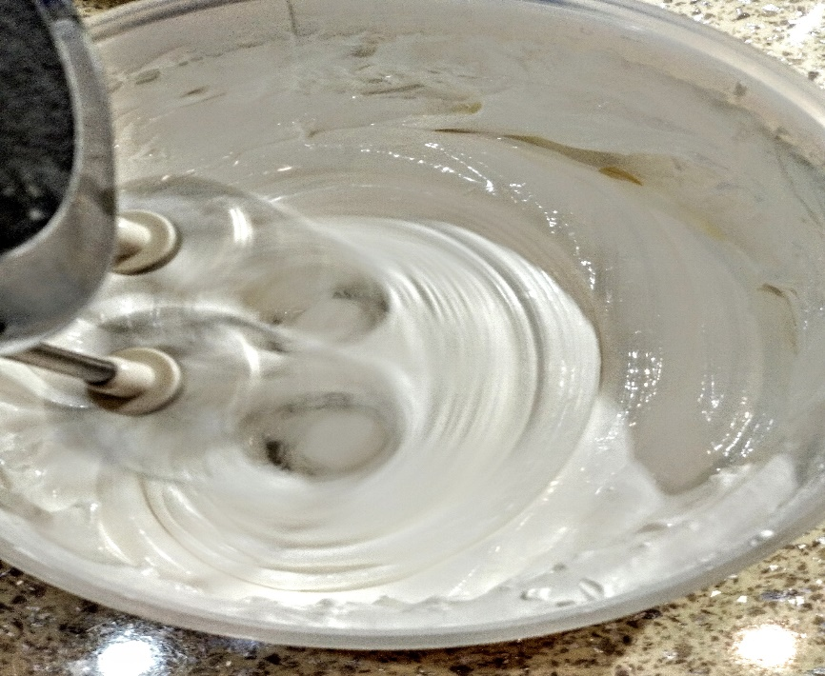
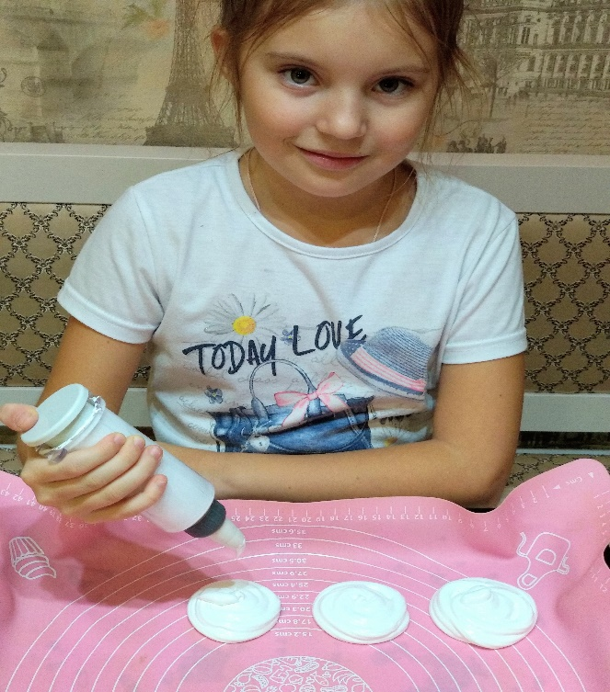
Для того чтобы понять можно ли использовать аквафабу в кулинарии, я продолжила свой опыт, попробовав приготовить пирожные безе.
Добавляю сахарную пудру во взбитую аквафабу, продолжаю взбивать. Аквафаба начнет густеть. На этом этапе уже получается очень вкусный крем. Взбиваю еще минут 10 до устойчивых пиков.
Сушила в духовке, при температуре 110 градусов, 1 час. И вот такие безе у меня получились.
Переложила взбитую аквафабу в кондитерский мешок. Отсадила безе без яиц на застеленный противень.
Вывод: моя гипотеза подтвердилась, в результате опыта я убедилась, что аквафабу можно использовать в кулинарии.

Slide 8
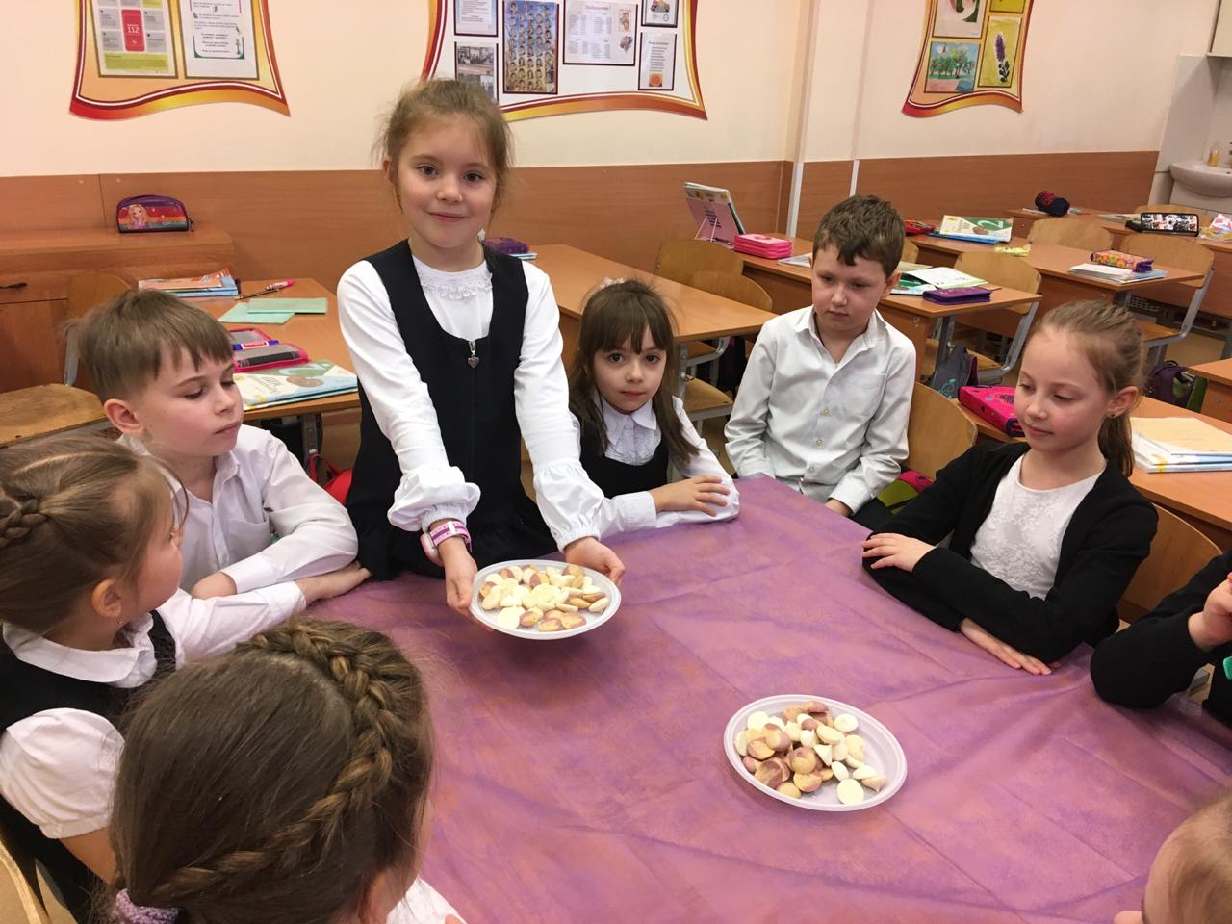
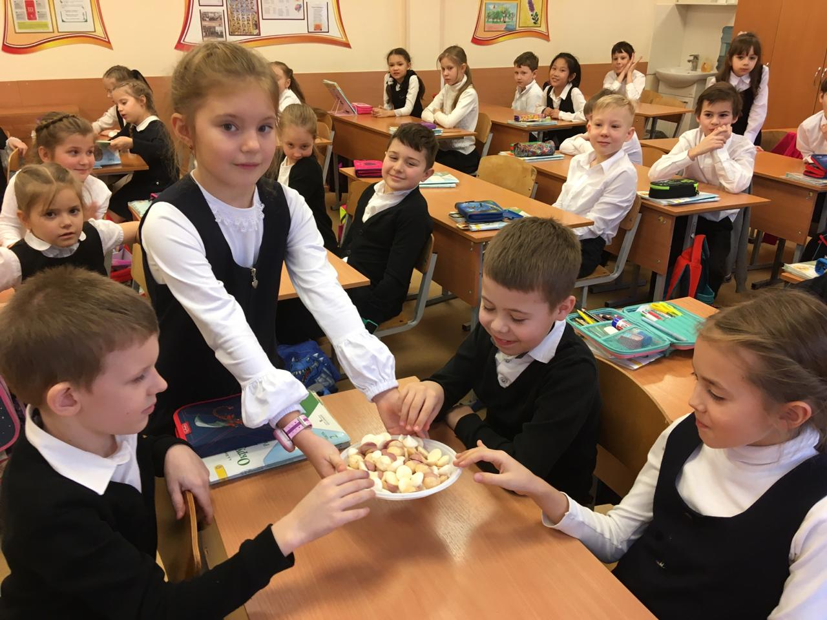
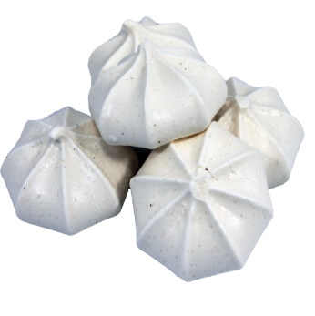
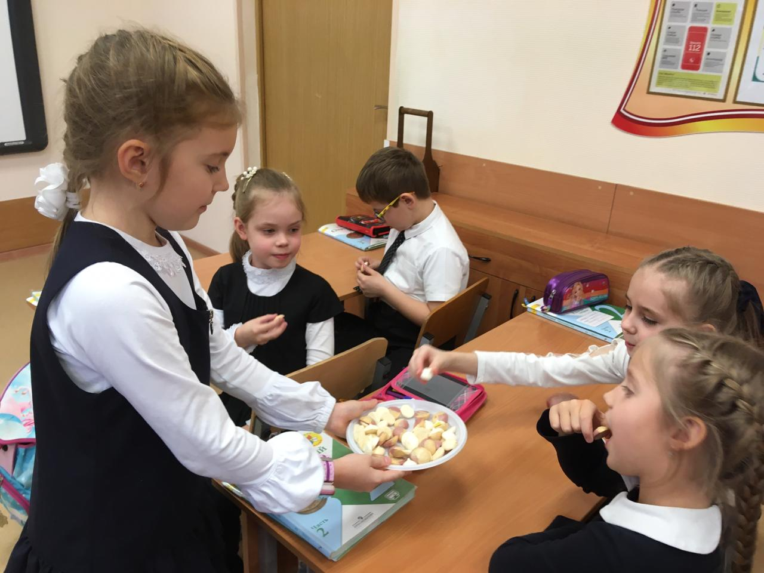
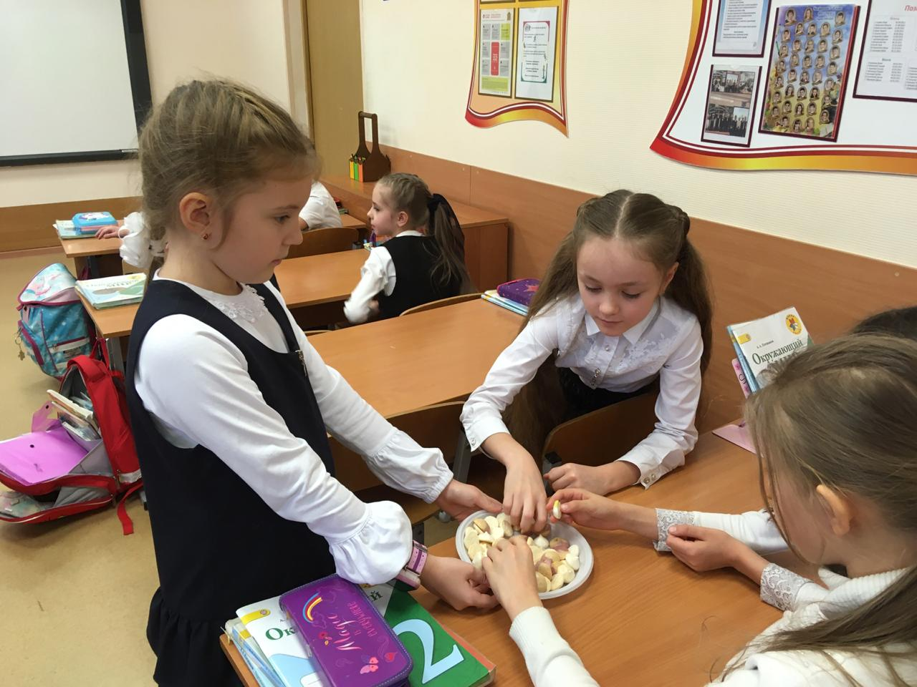
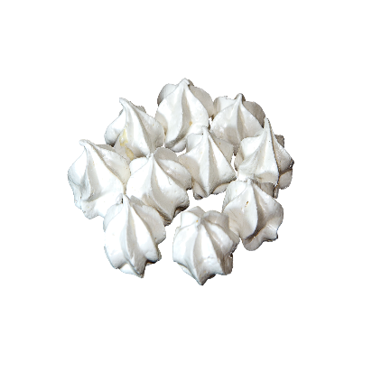
Приготовленными безе из аквафабы, я угостила своих одноклассников.
Ребятам безе понравилось.

Slide 9
Приносит ли аквафаба пользу?
Будучи отличным заменителем яиц, аквафаба может также стать заменителем молочных продуктов. Вегетарианцы или люди с непереносимостью лактозы часто ищут безмолочные варианты для добавления в рецепты. Аквафаба может использоваться во многих рецептах вместо яиц, молока или сливочного масла, не влияя на структуру или вкус пищи.
Низкое содержание белка в аквафабе делает ее отличным выбором для людей с фенилкетонурией. Фенилкетонурия является наследственным заболеванием. Люди с фенилкетонурией должны соблюдать диету с очень низким содержанием белка всю свою жизнь. Аквафаба может быть отличным выбором для таких людей.
Хотя аквафаба является отличным заменителем яиц для людей с диетическими ограничениями и пищевой аллергией, она не является хорошим источником питательных веществ и не может конкурировать с питательными веществами в яйцах или молочных продуктах.

Slide 10
Выводы
В ходе научно-исследовательской работы я узнала много интересной информации об аквафабе, о её применении и пользе.
Термин «аквафаба» относится к жидкости, в которой были приготовлены или хранятся такие бобовые, как нут.
Аквафаба чаще всего используется в качестве вегетарианского и не вызывающего аллергию заменителя яиц. Она может также использоваться в рецептах в качестве замены молочных продуктов.
Фенилкетонурия – это наследственное заболевание, которое характеризуется нарушением белкового обмена. Люди с этим заболеванием должны соблюдать диету с очень низким содержанием белка, что делает аквафабу безопасным выбором для людей с фенилкетонурией.
Яйца – это богатый питательными веществами продукт, и их замена на аквафабу может быть плохой идеей, если у вас нет аллергии на яйца или вы не придерживаетесь вегетарианской диеты.

